Slide 1
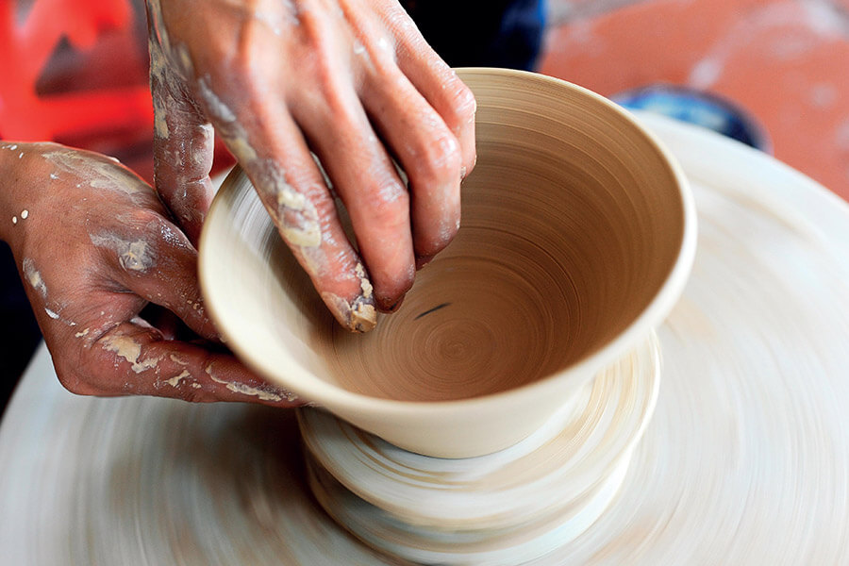
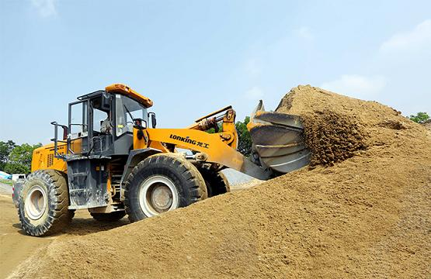
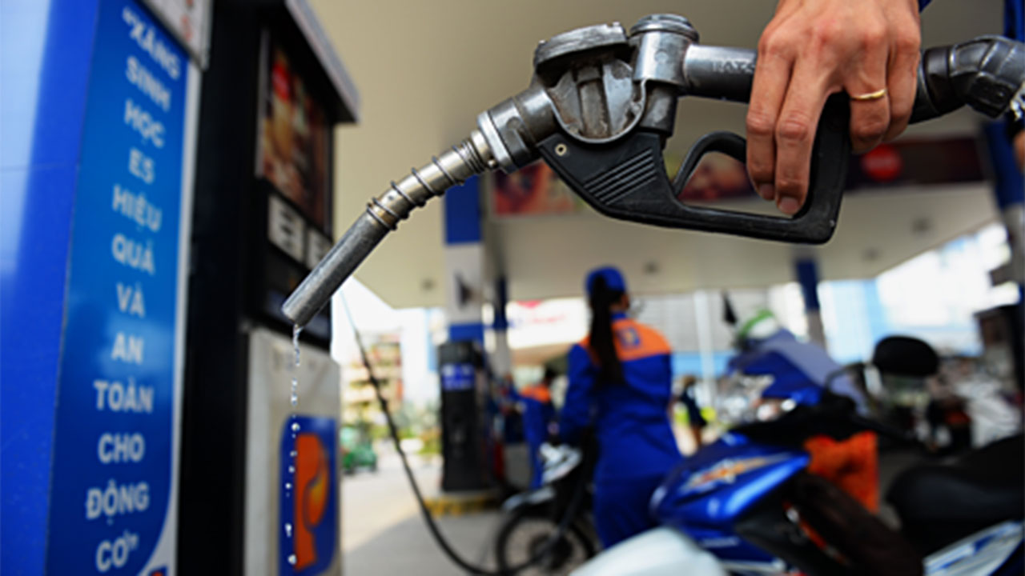
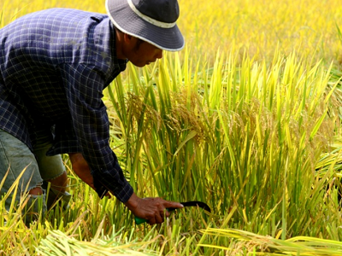
MỘT SỐ VẬT LIỆU, NGUYÊN LIỆU, NHIÊN LIỆU, LƯƠNG THỰC - THỰC PHẨM THÔNG DỤNG
CHƯƠNG III

Slide 2
BÀI 12
BÀI 13
BÀI 15
BÀI 14
MỘT SỐ VẬT LIỆU
MỘT SỐ NGUYÊN LIỆU
CHƯƠNG III
MỘT SỐ NHIÊN LIỆU
MỘT SỐ LƯƠNG THỰC - THỰC PHẨM

Slide 3
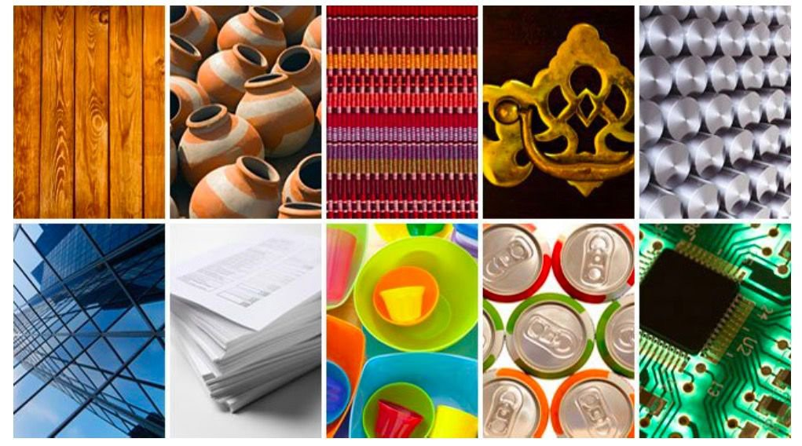
MỘT SỐ VẬT LIỆU
BÀI 12 (2 tiết)

Slide 4

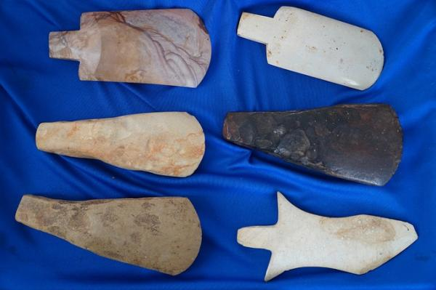
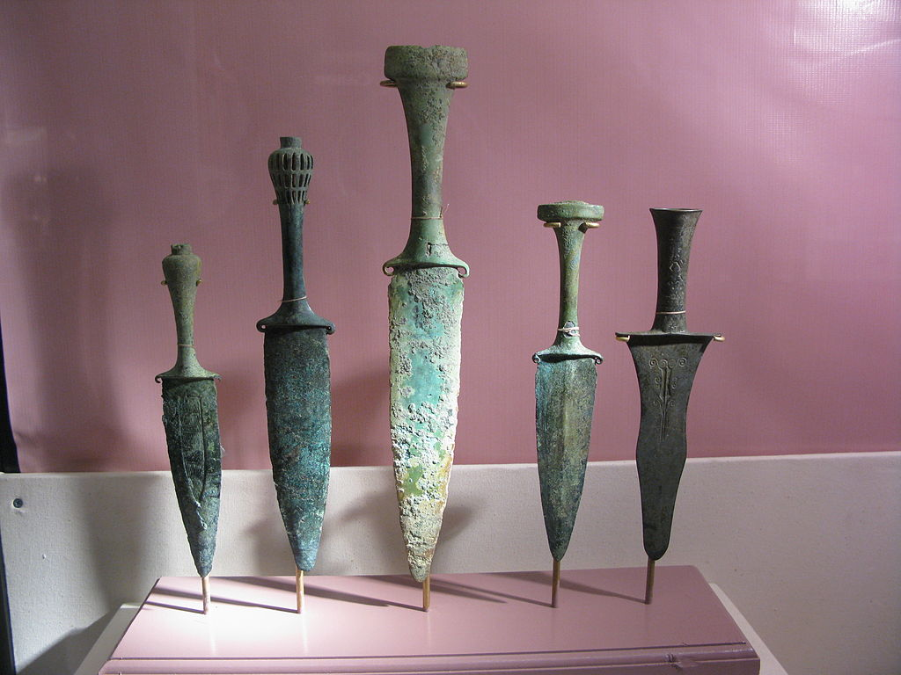
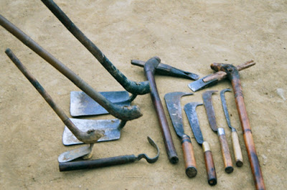
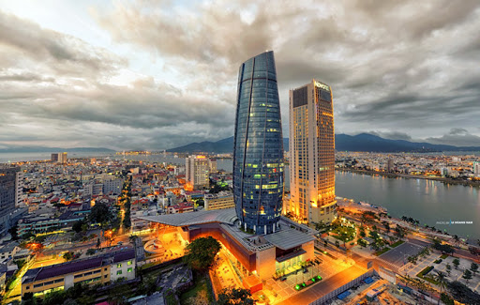

LỊCH SỬ CÁC THỜI KÌ
Lịch sử loài người trải qua thời cổ đại (dùng đồ đá làm công cụ), thời đại đồ đồng (dùng đồng làm công cụ) và thời đại đồ sắt (dùng sắt, thép làm công cụ). Do vậy, tên vật liệu đã được dùng để đại diện cho một thời kì trong nền văn minh của con người.
Thời kì đồ đá
Thời kì đồ đồng
Thời kì đồ sắt
?????????
Em có thể chọn một loại vật liệu tiêu biểu để đặt tên cho thời đại ngày nay không?

Slide 5
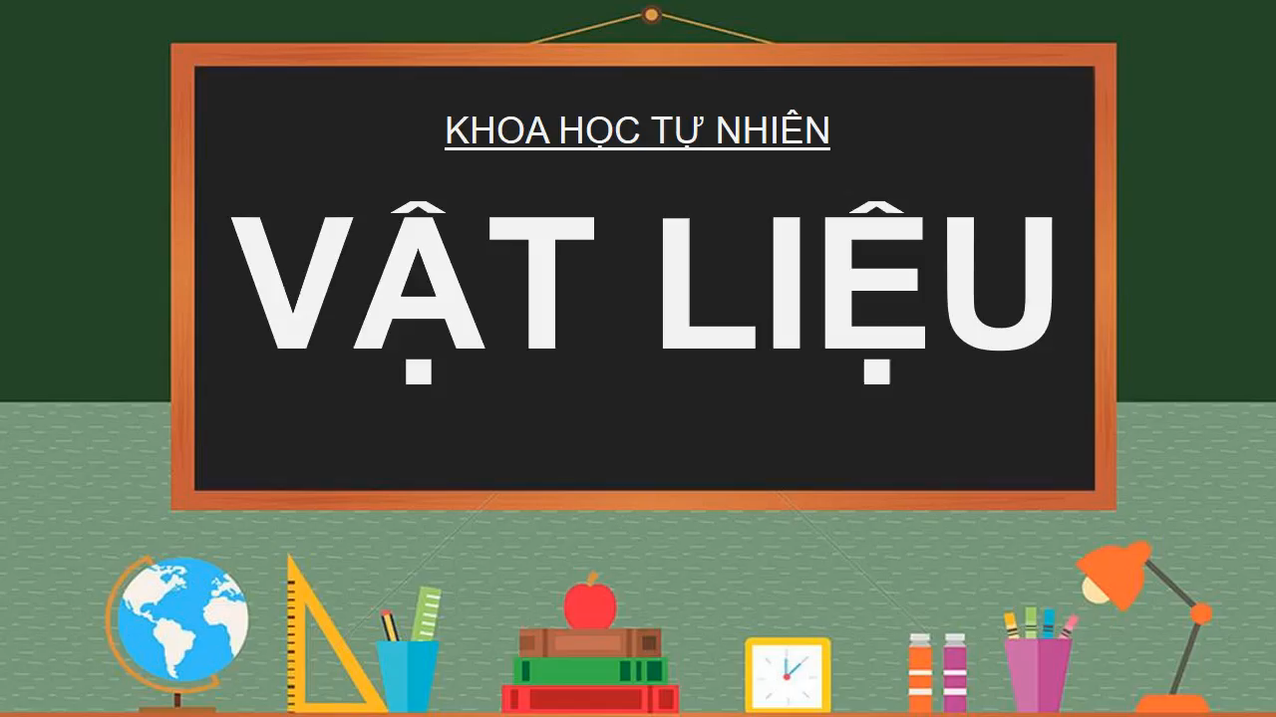

Slide 6

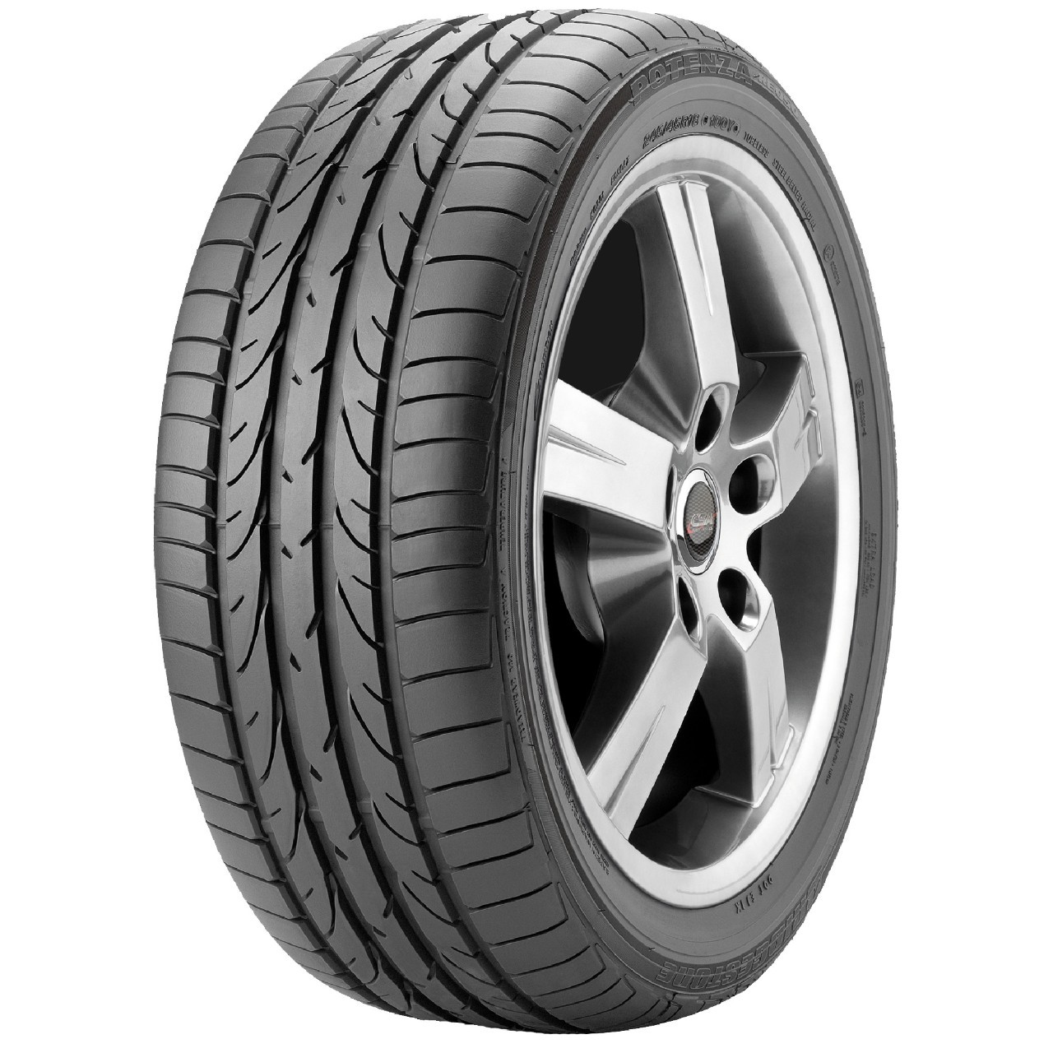
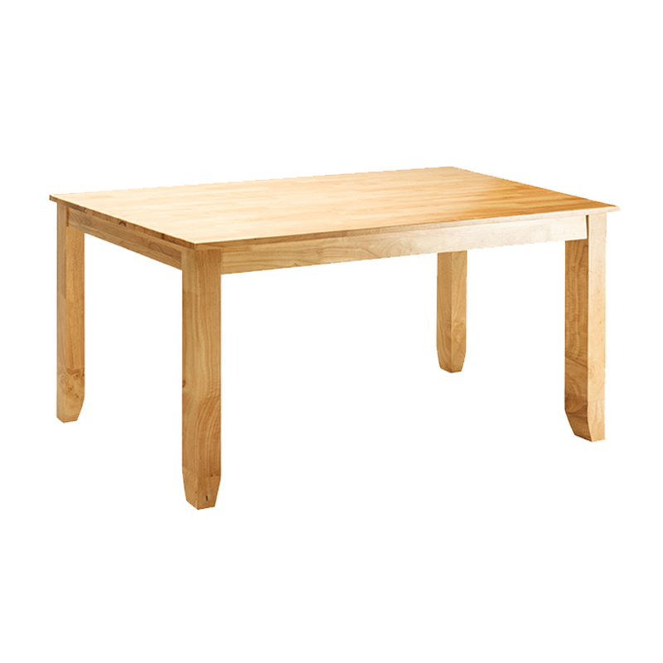
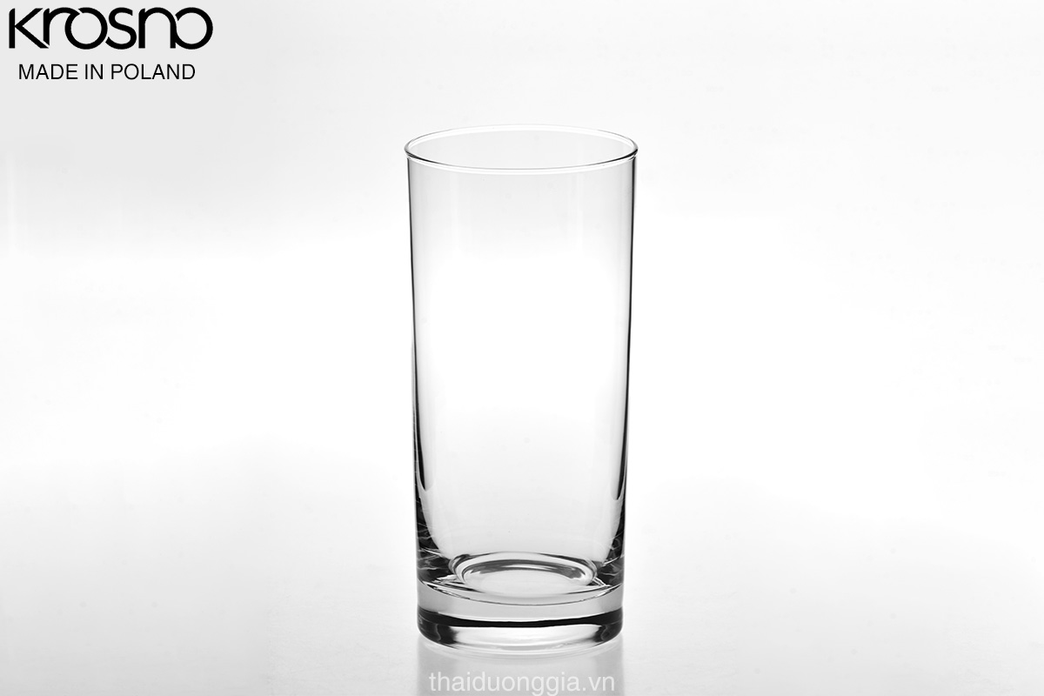
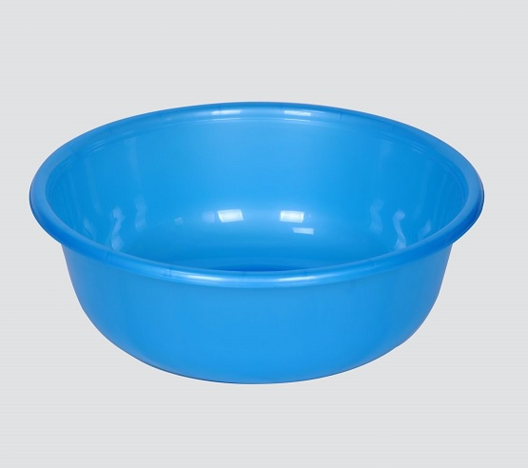
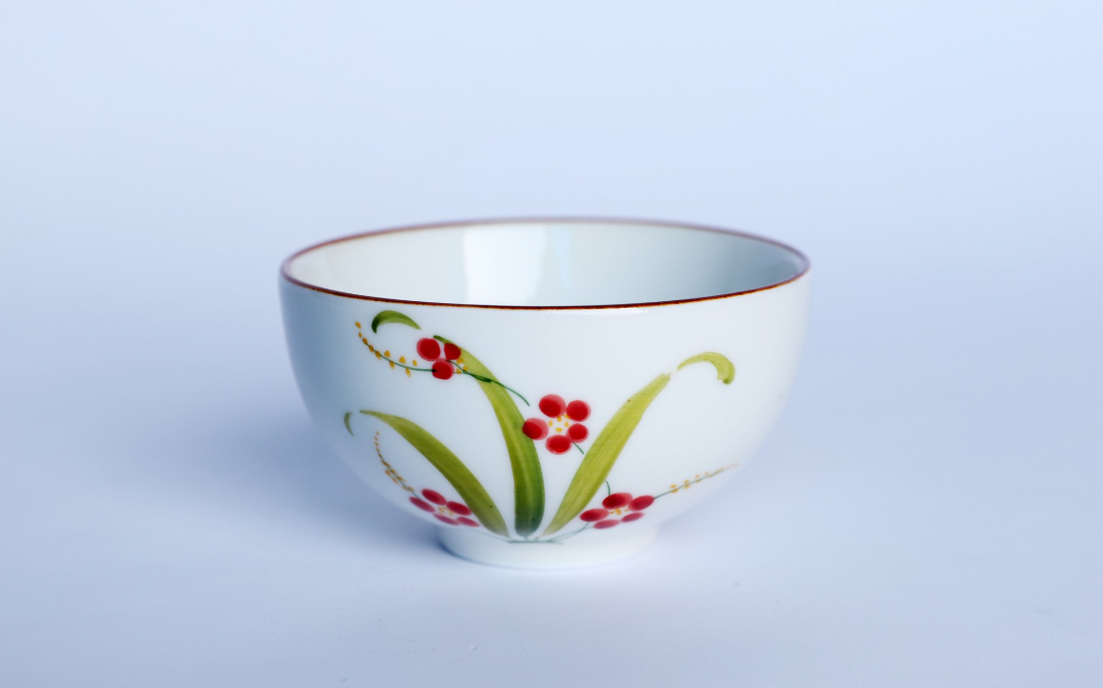
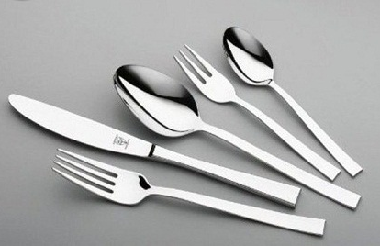
I
Vật liệu
Quan sát các hình bên dưới và xác đinh các đồ dùng trong hình được làm từ những vật liệu nào?
Lốp xe
Cái bàn
Cốc
Chậu
Bát
Thìa, dĩa

Slide 7
I
Vật liệu
THỦY TINH
CAO SU
GỖ
Lốp xe
Cái bàn
Cốc
KIM LOẠI
NHỰA
SỨ
Chậu
Bát
Thìa, dĩa

Slide 8


I
Vật liệu
Con người dùng vật liệu để tạo ra các vật dụng.
+ Vật liệu tự nhiên như đá, gỗ, đất,…
+ Vật liệu do con người chế tạo ra (không có trong tự nhiên) như: cao su, thủy tinh, nhựa, gốm sứ, kim loại,…
Các vật liệu được tạo nên từ một hoặc nhiều chất. Ví dụ:
Dây đồng được tạo nên từ đồng.
Thép được tạo ra từ sắt và carbon.
Một vật dụng có thể làm bằng nhiều vật liệu khác nhau và một vật liệu cũng có thể làm ra nhiều vật dụng khác nhau.

Slide 9
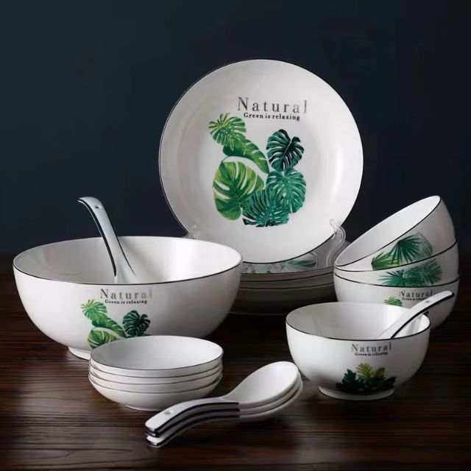
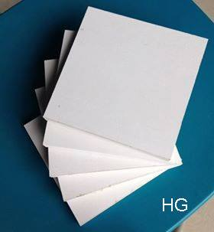
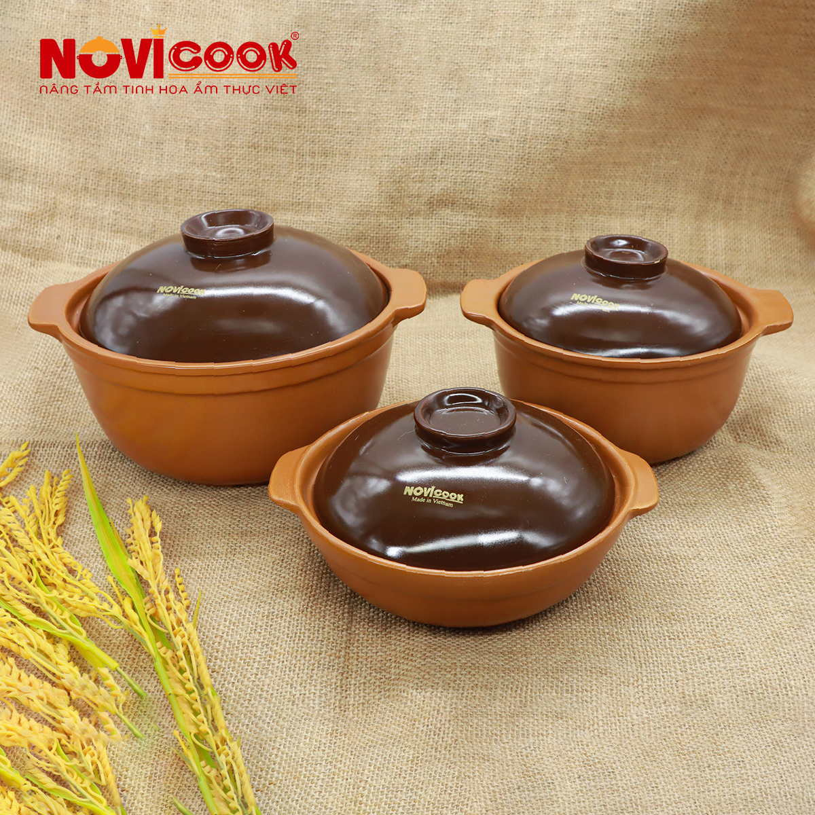
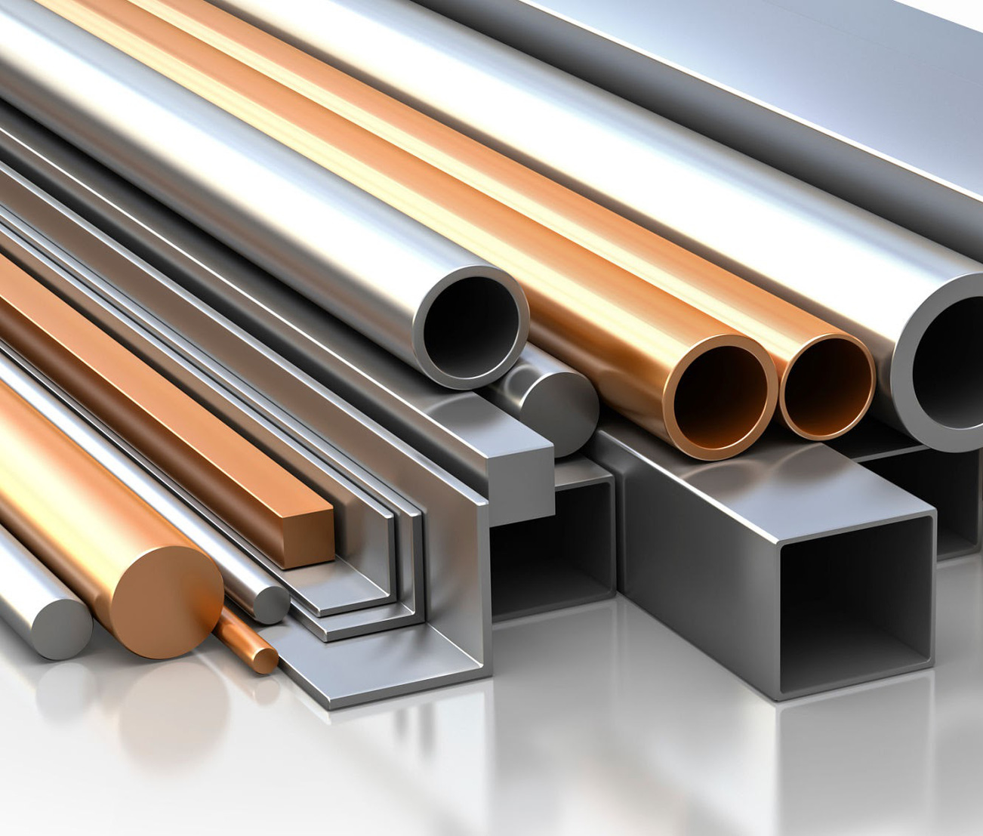
I.
Vật liệu
Em hãy nêu một số ví dụ về một vật dụng có thể làm bằng nhiều vật liệu khác nhau.
Em hãy nêu một số ví dụ về việc sử dụng một vật liệu làm ra được nhiều vật dụng khác nhau.
Vật dụng làm bằng nhiều vật liệu
Vật liệu làm được nhiều vật dụng
Bát, đĩa có thể làm từ sứ, thủy tinh, nhựa, inox, . .
Nhựa được dùng làm xô, chậu, bình đựng nước, . .
Nồi có thể làm bằng đất, nhôm, inox, . . .
Kim loại được dùng làm dây điện, khung cửa, . .

Slide 10
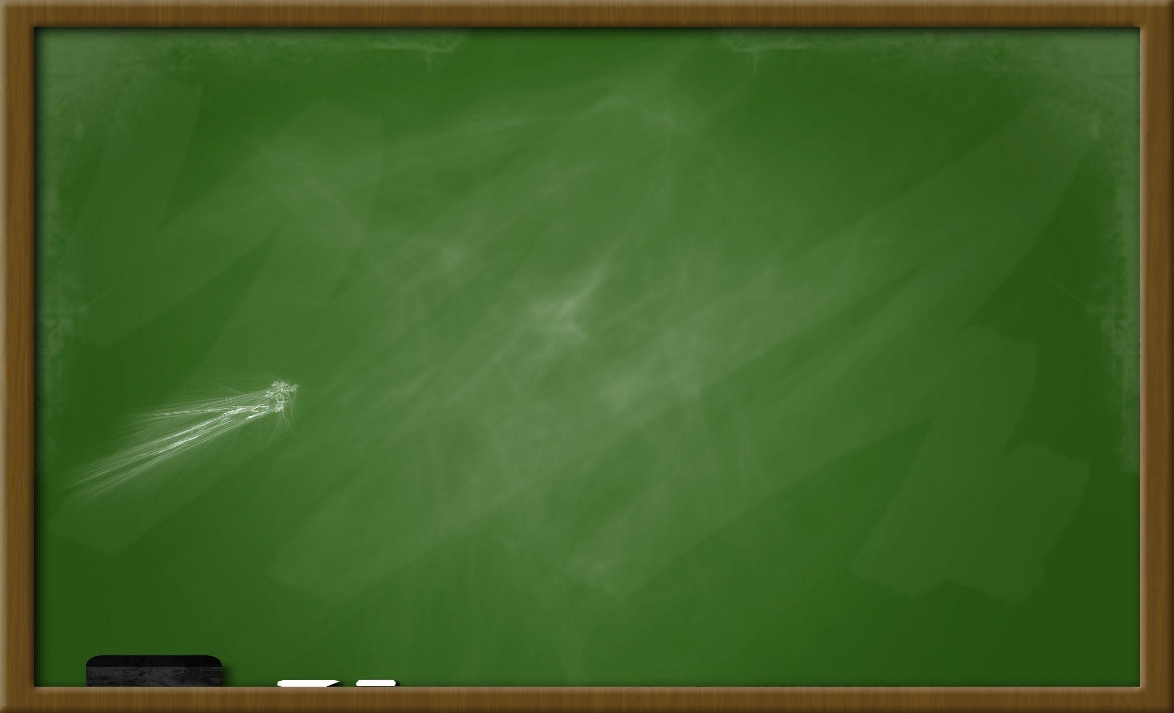
BÀI 12: MỘT SỐ VẬT LIỆU (Tiết 1)
I. Vật liệu
-Là chất hoặc hỗn hợp một số chất được con người sử dụng để làm ra những vật dụng phục vụ cuộc sống.
+ Vật liệu tự nhiên như đá, gỗ, đất,…
+ Vật liệu do con người chế tạo ra (không có trong tự nhiên) như: cao su, thủy tinh, nhựa, gốm sứ, kim loại,…

Slide 11
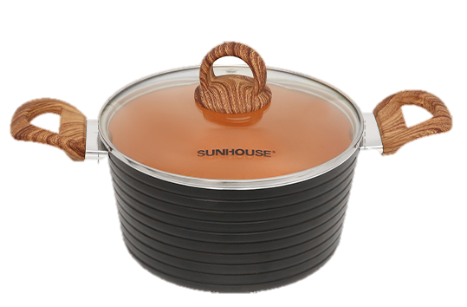
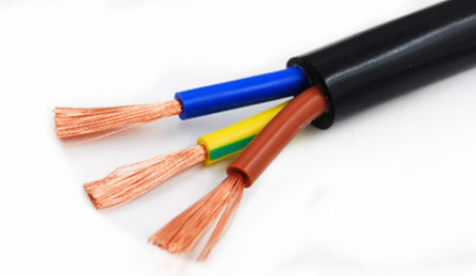
Tính chất và ứng dụng của vật liệu
II
Quai nồi làm bằng gỗ hay nhựa (vật liệu dẫn nhiệt kém) để tránh bị bỏng khi cầm
Vỏ dây được bọc nhựa cách điện để tránh bị điện giật khi tiếp xúc
Lõi dây dẫn điện được làm bằng kim loại vì kim loại có tính chất dẫn điện
Nồi nấu bằng kim loại vì kim loại có tính chất dẫn nhiệt
Mỗi loại vật liệu có các tính chất khác nhau. Cần dựa vào các tính chất này để lựa chọn vật liệu

Slide 12

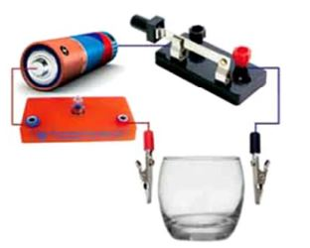
Tính chất và ứng dụng của vật liệu
II
Tìm hiểu khả năng dẫn điện của vật liệu
Theo dõi video mẫu hướng dẫn và lắng nghe yêu cầu, nhiệm vụ từ giáo viên
Chuẩn bị bộ dụng cụ xác định khả năng dẫn điện của vật liệu
Kiểm tra dụng cụ.
Tiến hành thí nghiệm với:
+ Dây đồng
+ Cao su
+ Thủy tinh
+ Sứ
+ Gốm
+ Nhựa
Trình bày kết quả hiện tượng theo mẫu bảng SGK trang 51.
Vật liệu

Slide 13


Slide 14
Tính chất và ứng dụng của vật liệu
II
Tìm hiểu khả năng dẫn điện của vật liệu
Kết quả thí nghiệm khả năng dẫn điện của vật liệu
STT | Vật liệu | Bóng đèn sáng hay không sáng | Vật liệu dẫn điện hay không dẫn điện
1 | Dây đồng
2 | Cao su
3 | Thủy tinh
4 | Sứ
5 | Gốm
6 | Nhựa
Sáng
Dẫn điện
Không sáng
Không dẫn điện
Không sáng
Không dẫn điện
Không sáng
Không dẫn điện
Không sáng
Không dẫn điện
Không sáng
Không dẫn điện

Slide 15
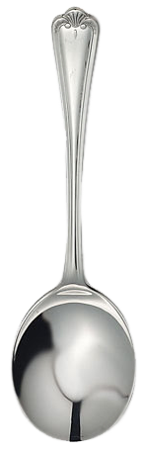
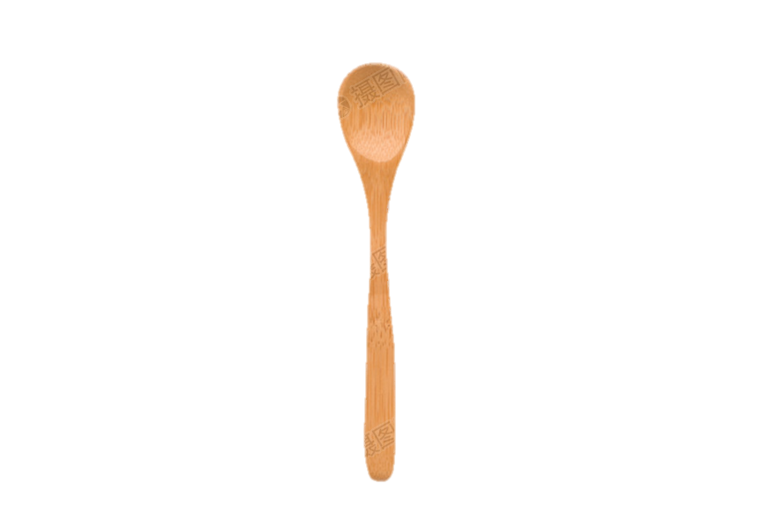
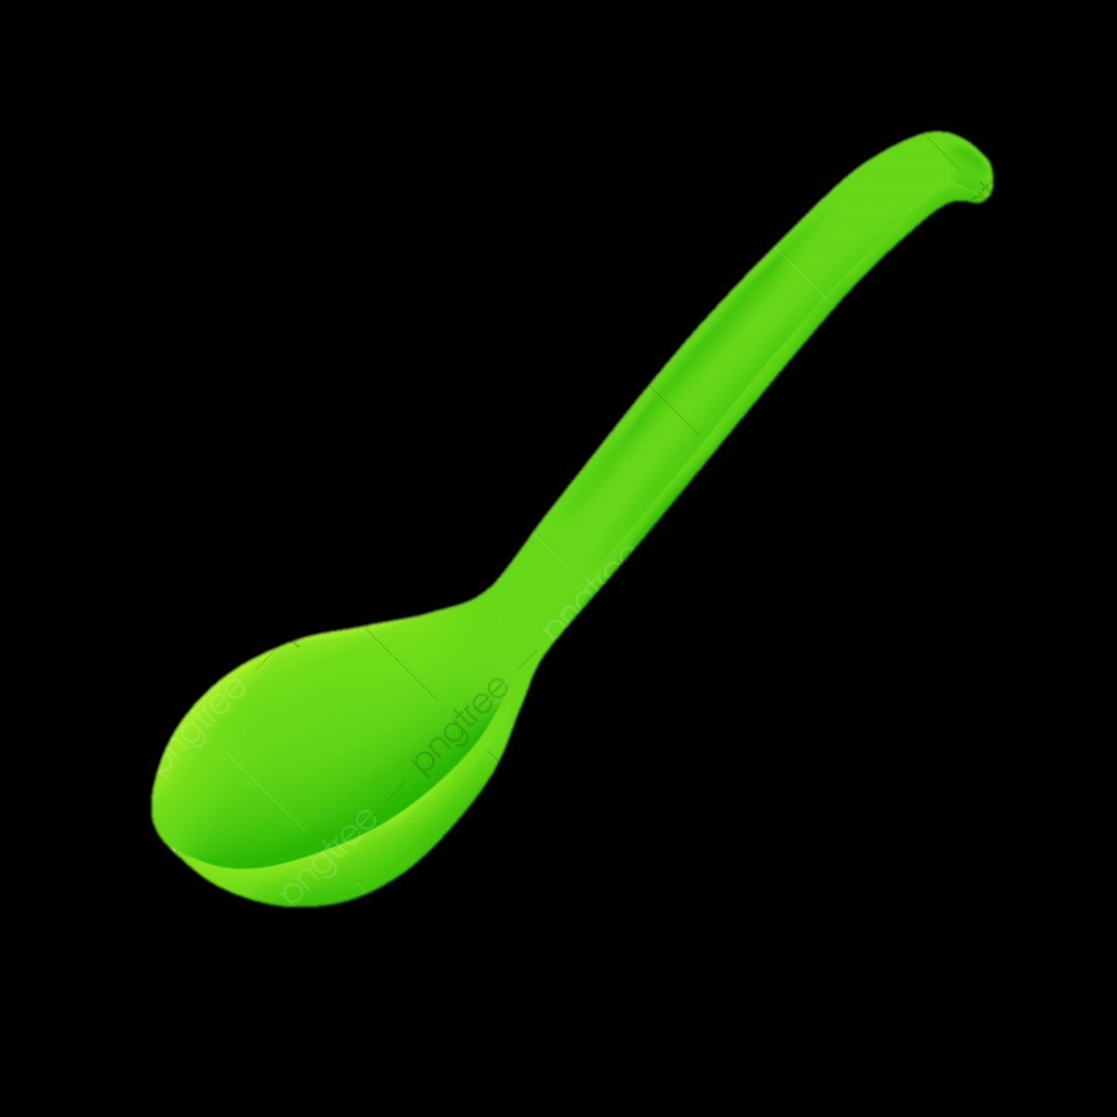
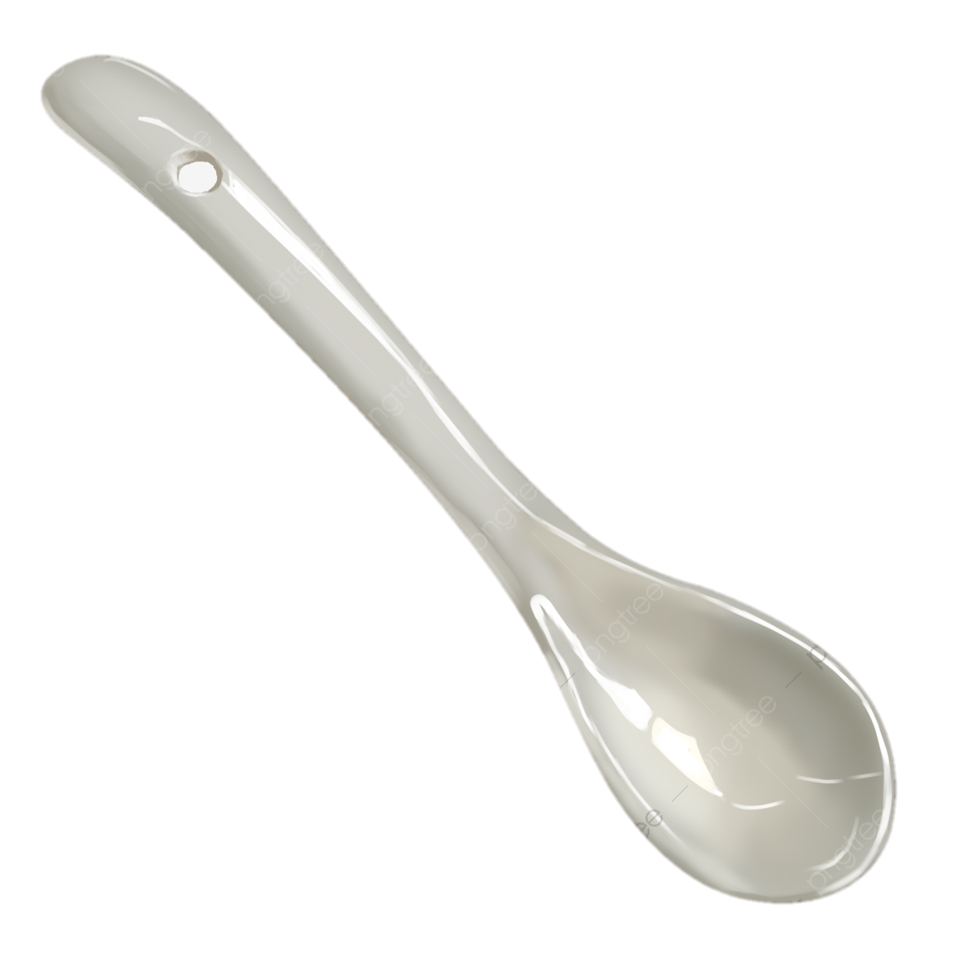
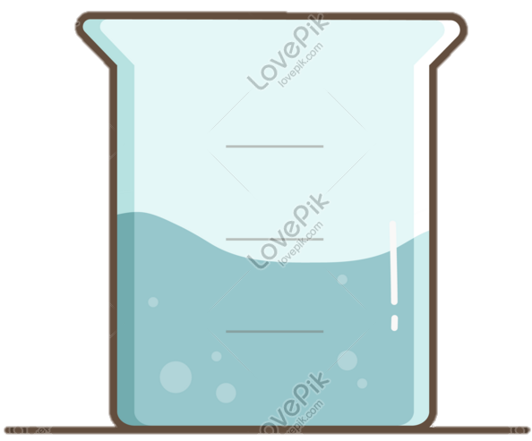

Tính chất và ứng dụng của vật liệu
II
Tìm hiểu khả năng dẫn nhiệt của vật liệu
Thìa inox
Thìa gỗ
Thìa sứ
Thìa nhựa
Chuẩn bị dụng cụ thí nghiệm
Tiến hành thí nghiệm với:
+ Thìa kim loại
+ Thìa gỗ
+ Thìa sứ
+ Thìa nhựa.
Trình bày kết quả thí nghiệm theo mẫu trang 51 SGK.
Cốc nước nóng
Cốc nước lạnh

Slide 16
Tính chất và ứng dụng của vật liệu
II
Tìm hiểu khả năng dẫn nhiệt của vật liệu
Kết quả thí nghiệm khả năng dẫn nhiệt của vật liệu
Vật liệu | Chiếc thìa nóng hơn/ lạnh hơn/ không nhận thấy sự thay đổi |  | Vật liệu dẫn nhiệt tốt hay không?
 | Khi nhúng vào nước nóng | Khi nhúng vào nước đá
Kim loại
Nhựa
Nhựa
Gỗ
Nóng hơn
Lạnh hơn
Dẫn nhiệt tốt
Không thay đổi
Không thay đổi
Không dẫn nhiệt tốt
Không thay đổi
Không thay đổi
Không dẫn nhiệt tốt
Không thay đổi
Không thay đổi
Không dẫn nhiệt tốt

Slide 17

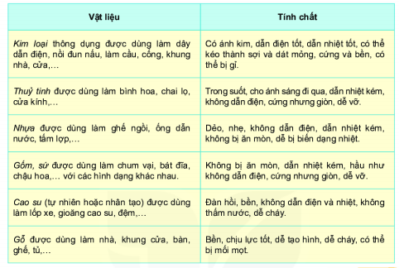
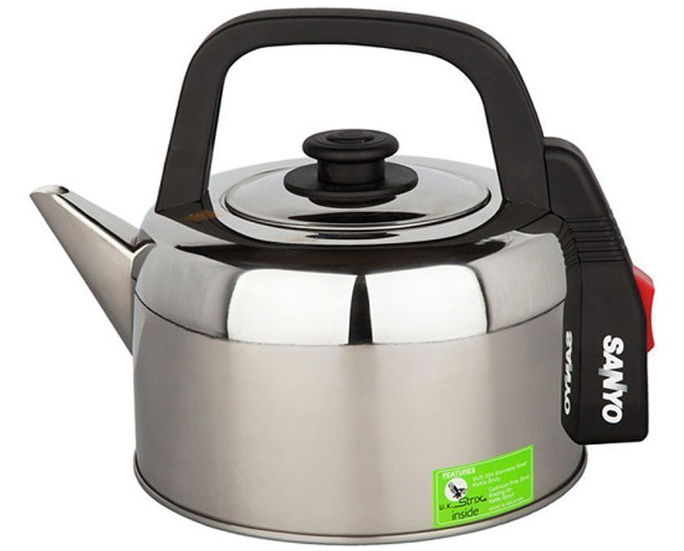
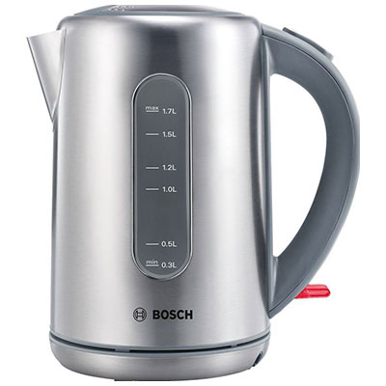
II
Tính chất và ứng dụng của vật liệu
Ngoài tính dẫn điện và dẫn nhiệt, các vật liệu còn có các tính chất khác như:
Để làm chiếc ấm điện đun nước, người ta đã sử dụng các vật liệu gì? Giải thích.
Chiếc ấm đun nước có:
+ Thân làm bằng inox (bền, chắc, chịu nhiệt).
+ Nắp và tay cầm bằng nhựa (cách điện, cách nhiệt).
+ Thanh cấp nhiệt bằng thép (dẫn điện, dẫn nhiệt) giúp làm nóng và sôi nước.
+ Dây điện có lõi bằng đồng (dẫn điện), vỏ bọc bằng nhựa (cách điện, cách nhiệt).

Slide 18
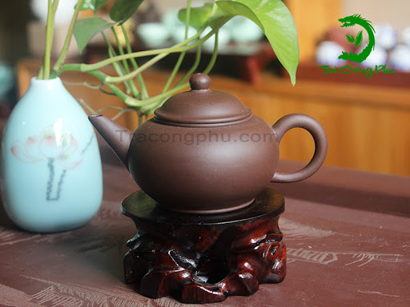
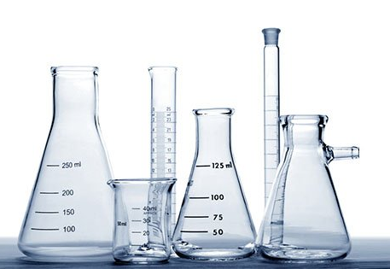
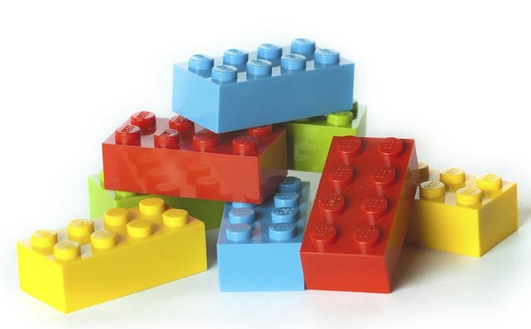
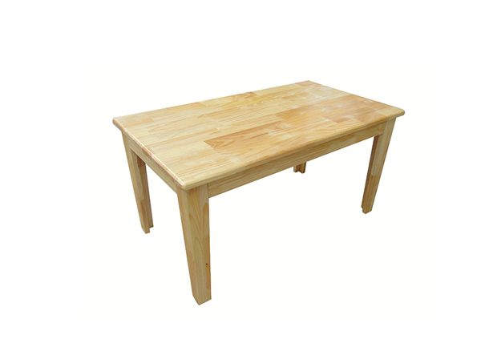
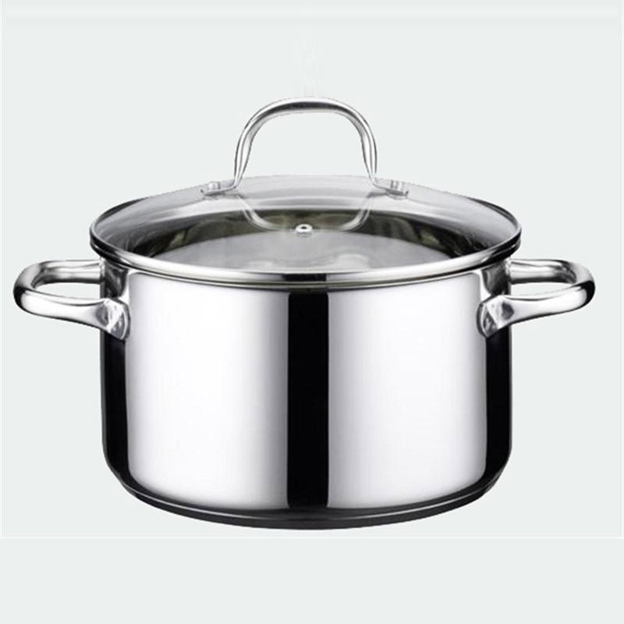
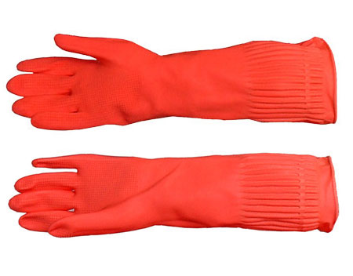
II
Tính chất và ứng dụng của vật liệu
Quan sát các đồ vật trong hình bên rồi ghi nhận xét vào bảng SGK trang 52.

Slide 19
II
Tính chất và ứng dụng của vật liệu
Vật liệu, tính chất, công dụng của một số đồ vật quen thuộc
Đồ vật | Vật liệu | Tính chất | Công dụng
Ấm trà
Lego
Bình thí nghiệm
Bàn
Nồi
Găng tay
Gốm sứ
Cứng, không thấm nước, dẫn nhiệt kém, . . .
Pha trà
Nhựa
Tương đối bền, nhẹ, dễ làm sạch, an toàn với trẻ nhỏ, . . .
Đồ chơi
Thủy tinh
Cứng chắc, trong suốt, . . .
Đựng, đong các hóa chất
Gỗ
Cứng chắc, bền, . . .
Để các đồ vật
Kim loại
Cứng chắc, bền, dẫn nhiệt tốt, . . .
Nấu ăn
Cao su
Đàn hồi, bền, dễ làm sạch, . . .
Bảo vê tay

Slide 20
BÀI 12: MỘT SỐ VẬT LIỆU (Tiết 1)
I. Vật liệu
II. Tính chất và ứng dụng của vật liệu
- Các vật liệu khác nhau có các tính chất khác nhau
- Ứng dụng của mỗi loại vật liệu dựa vào tính chất của chúng,
VD: Kim loại có tính dẫn điện, dẫn nhiệt tốt nên thường được dùng làm vật liệu để tạo ra xoong ,nồi và dây điện

Slide 21
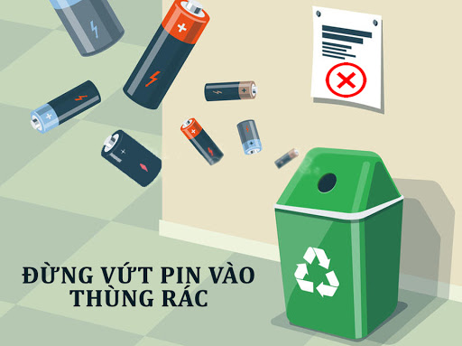
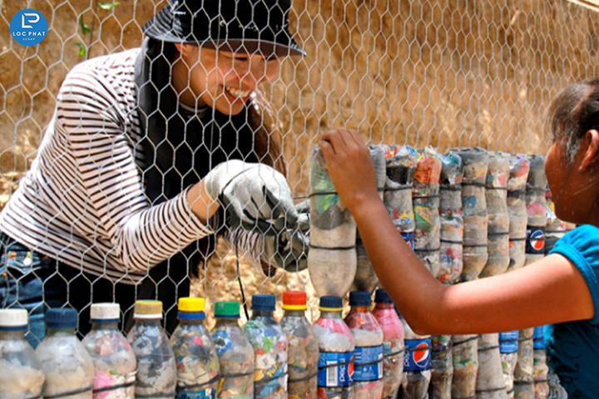
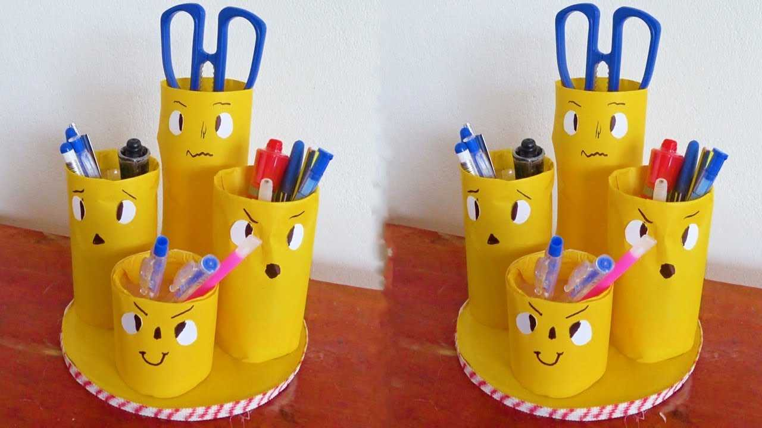
Thu gom rác thải và tái sử dụng đồ dùng trong gia đình
III
Rất nhiều đồ dùng cũ hoặc bị hỏng có thể được sử dụng lại với mục đích khác hoặc được gom lại để tái chế. Hạn chế rác thải, phân loại rác khi bỏ đi là những hành động thiết thực để góp phần bảo vệ môi trường.

Slide 22
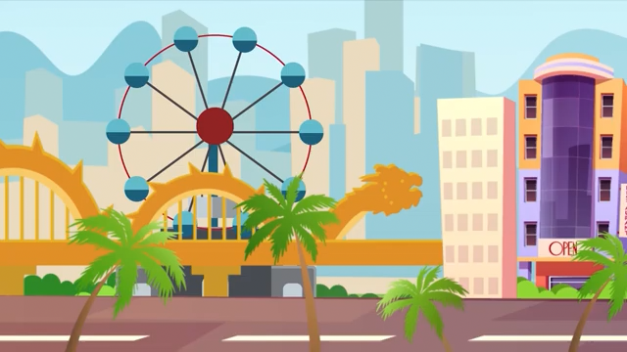

Slide 23
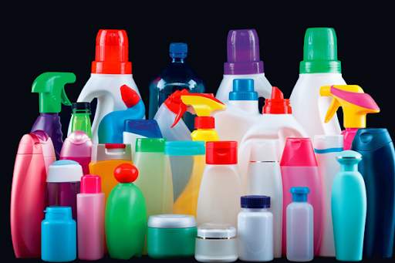
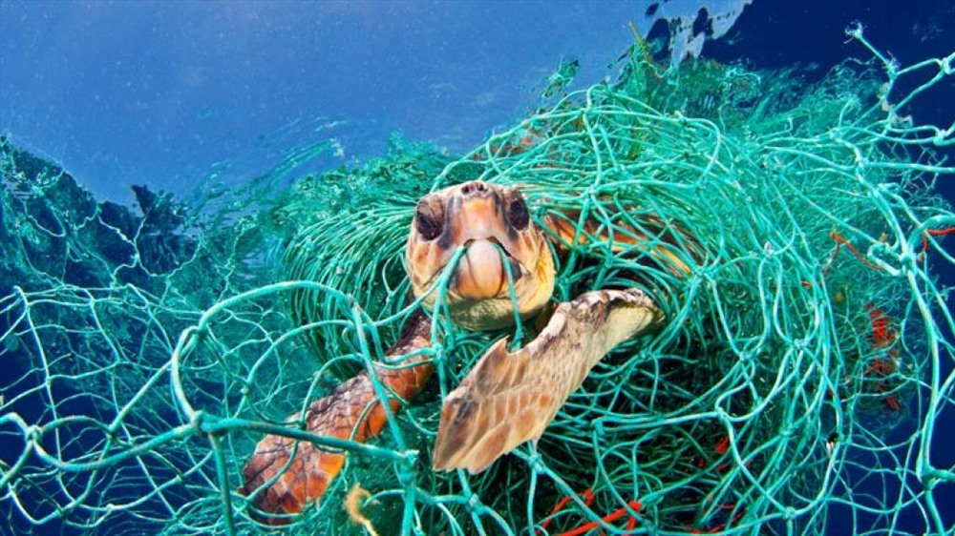
Thu gom rác thải và tái sử dụng đồ dùng trong gia đình
III
Các vật dụng bằng nhựa khi thải ra môi trường không thể bị phân hủy ngay mà tồn tại trong thời gian rất dài. Cụ thể:
Chai nước: sau 450 – 1000 năm.
Ống hút: sau 100 - 500 năm.
Cốc, ly nhựa: 50 – 200 năm.
Túi nhựa, túi nilong: 500 – 1000 năm.
Bỉm, tả lót: 250 – 500 năm.
Vỏ hộp sữa : 100 – 1000 năm.
Để sử dụng vật liệu nhựa an toàn hiệu quả:
Tránh đặt chúng gần nơi có nhiệt độ cao.
Tùy mục đích sử dụng mà lựa chọn các loại nhựa phù hợp.
Sử dụng từng vật dụng nhựa đúng chức năng.
Hạn chế sử dụng đồ nhựa dung một lần.

Slide 24
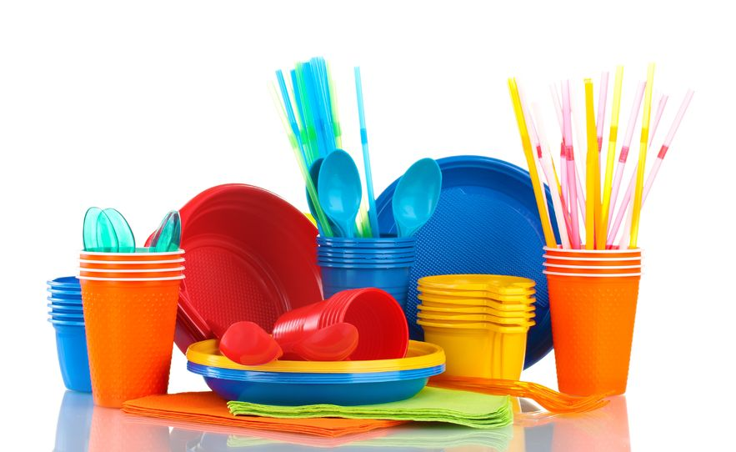
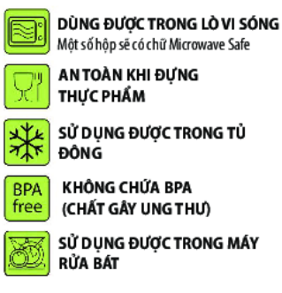
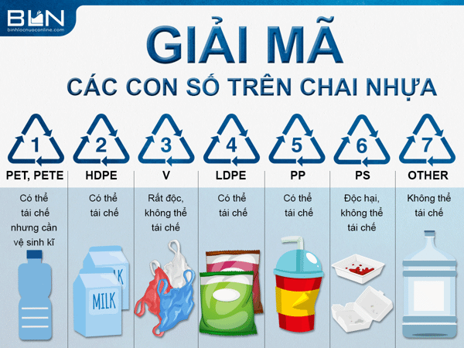
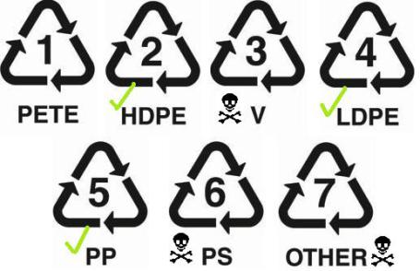
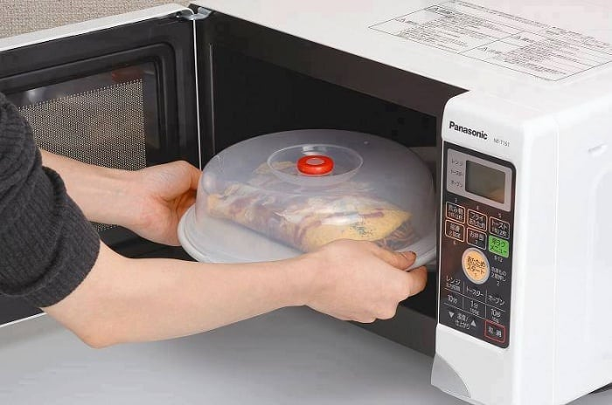
Thu gom rác thải và tái sử dụng đồ dùng trong gia đình
III
Phân biệt kí hiệu trên các vật dụng nhựa thông dụng

Slide 25
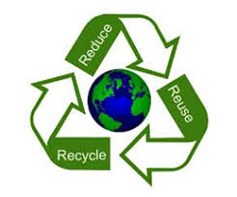

Thu gom rác thải và tái sử dụng đồ dùng trong gia đình
III
Sử dụng vật liệu an toàn, hiệu quả theo mô hình 3R.
Mô hình 3R

Slide 26
BÀI 12: MỘT SỐ VẬT LIỆU (Tiết 1)
I. Vật liệu
II. Tính chất và ứng dụng của vật liệu
III.Thu gom rác thải và tái sử dụng đồ dung trong gia đình
- Rất nhiều đồ dùng cũ hoặc bị hỏng có thể được sử dụng lại với mục đích khác hoặc được gom lại để tái chế. Hạn chế rác thải, phân loại rác khi bỏ đi là những hành động thiết thực để góp phần bảo vệ môi trường.
- Sử dụng vật liệu an toàn, hiệu quả theo mô hình 3R: giảm thiểu–tái sử dụng- tái chế

Slide 27

CỦNG CỐ
TRÒ CHƠI:
ĐOÁN NHANH

Slide 28
Vật liệu xây dựng nào dưới đây được sử dụng nhằm bảo vệ môi trường và đảm bảo phát triển bền vững?
Câu 1
A. Gỗ tự nhiên.
C. Gạch không nung.
B. Kim loại.
D. Gạch chịu lửa.

Slide 29
Trong các vật liệu sau, vật liệu nào dẫn điện tốt?
Câu 2
A. Kim loai.
C. Gốm
B. Thủy tinh
D. Cao su

Slide 30
Câu 3
Mô hình 3R có nghĩa là gì?
A. Sử dụng vật liệu với mục tiêu giảm thiếu, tái chế, tái sử dụng.
B. Sử dụng vật liệu có hiệu quả, an toàn, tiết kiệm.
C. Sử dụng các vật liệu Ít gây ô nhiễm mỗi trường.
D. Sử dụng vật liệu chất lượng cao, mẫu mã đẹp, hình thức phù hợp.

Slide 31

THIẾT KẾ POSTER TUYÊN TRUYỀN

Slide 32



Phân loại rác thải và sử dụng vật liệu tái chế tạo ra những sản phẩm có ứng dụng trong cuộc sống hàng ngày
Thiết kế poster tuyên truyền

Slide 33


Thanks

